Slide 1
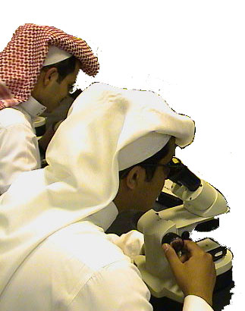
المملكة العربية السعودية
وزارة التعليم ـ جامعة الملك سعود
كلية علوم الأغذية والزراعة ـ قسم وقاية النبات
المحاضرات النظرية
لمقرر 200 وقن
أساتذة المادة
أ.د. عبدالرحمن بن سعد الداود
أ.د. هذال بن محمد آل ظافر
أ.د. عبد العزيز بن سعد القرني
Email: aldawood@ksu.edu.sa Tel: 467- 8246
Email: hdhafer@ksu.edu.sa Tel: 467- 0292
Email: alqarni@ksu.edu.sa Tel: 467- 5282

Slide 2
4- التكاثر في الحشرات
لإتمام عملية التزاوج ينجذب كلا الجنسين للآخر عن طريق:
أضواء: إناث بعض الخنافس
ألوان: كما في إناث أبي دقيق
فيرومون: إناث بعض الفراشات/ ملكة النحل
أصوات: ذكور النطاط

Slide 3
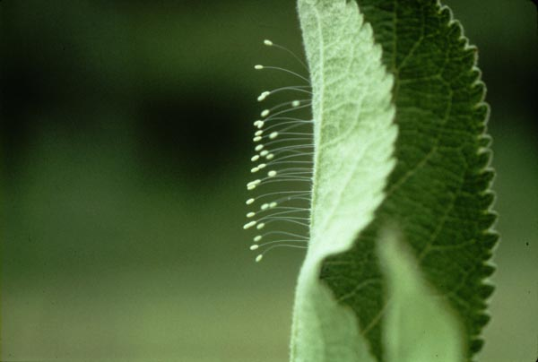
التكاثر في الحشرات
إخصاب ووضع البيض: يخصب البيض قبل وضعه مباشرة
تلقح الأنثى مرة واحدة أو عدة مرات عند نفاذ الحيوانات المنوية
من القابلة المنوية
يوضع البيض في أماكن مناسبة للصغار ويختلف عددا وشكلا

Slide 4
التكاثر في الحشرات
طرق التكاثر
التكاثر الجنسي
* وضع البيض (يلزم وجود الذكر والأنثى والتلقيح والإخصاب)
* الاحتفاظ بالبيض داخل الرحم حتى الفقس ثم تضع أحياء (يرقات أو حوريات)
* توالد بكري: وضع البيض بدون الإخصاب ودون الحاجة للذكر
التدويد (يرقات- عذارى): بيض داخل اليرقة يفقس وينمو على الأم
* تعدد الأجنة: أحيانا بيض الطفيليات يضم أكثر من جنين (ربما مئات)

Slide 5
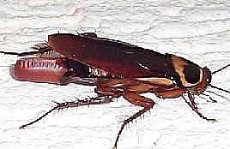
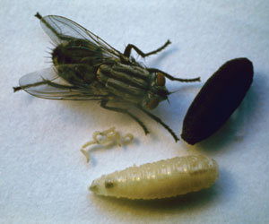
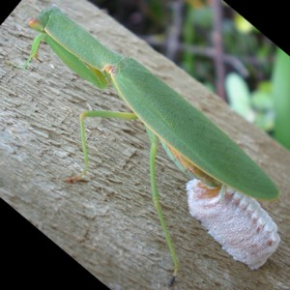
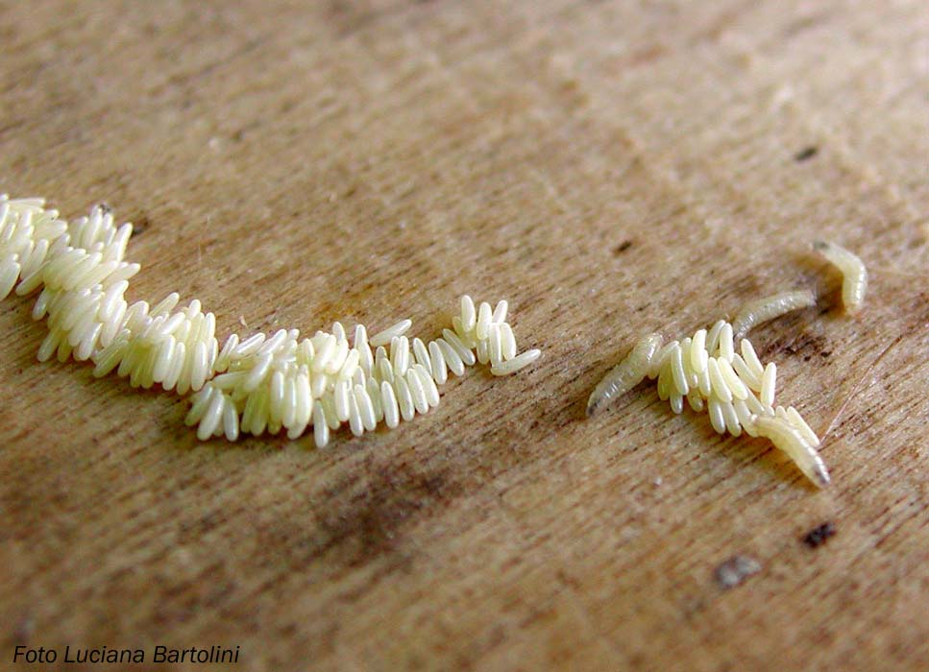
.

Slide 6
